Slide 1

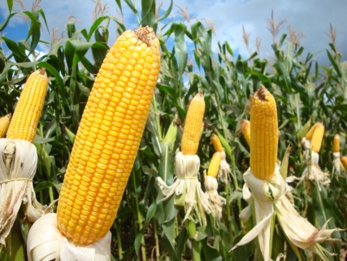

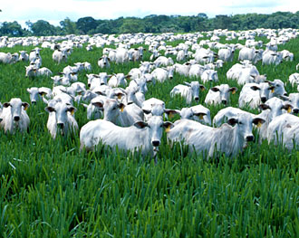

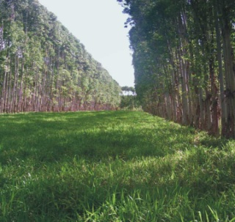
AUDIÊNCIA PÚBLICA
No Senado Federal
Apresentação das Auditorias do TCU nos Instrumentos de Mitigação de Riscos da Atividade Agropecuária - Resultados
Brasília, 04/11/2014

Slide 2

Competência do TRIBUNAL DE CONTAS DA UNIÃO
Lei nº 8.443, de 16 de julho de 1992
Art. 1° Ao Tribunal de Contas da União, órgão de controle externo, compete, nos termos da Constituição Federal e na forma estabelecida nesta Lei:
[ ...]
II - proceder, por iniciativa própria ou por solicitação do Congresso Nacional, de suas Casas ou das respectivas comissões, à fiscalização contábil, financeira, orçamentária, operacional e patrimonial das unidades dos poderes da União e das demais entidades referidas no inciso anterior; (grifo nosso)

Slide 3
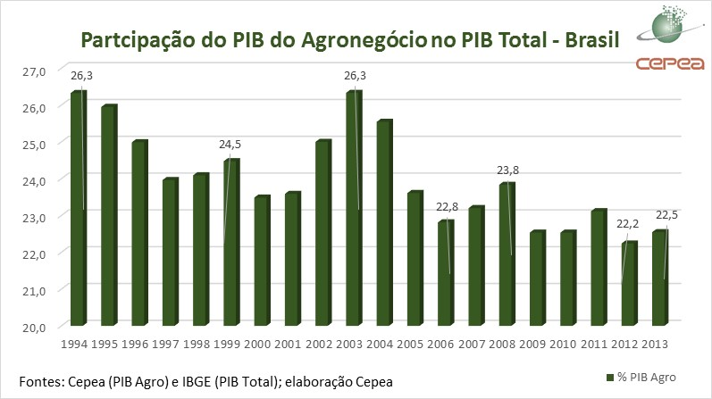
Importância do Agronegócio para o Brasil
Esse é um dos principais setores da economia, com importância fundamental para o crescimento e desenvolvimento do País.

Slide 4
Importância do Agronegócio para o Brasil
Saldos das Carteiras de Crédito Rural junto às Instituições Financeiras, inclusive bancos oficiais
Junho 2014
R$250.000.000.000,00

Slide 5
Seleção dos Trabalhos
A atividade agropecuária traz uma série de riscos que fogem ao controle humano e que, em anos passados, levaram o Governo Federal a renegociar dívidas do Crédito Rural e/ou socorrer produtores agrícolas frente a eventos agroclimáticos adversos, incorrendo em custos elevados.

Slide 6
Visão Geral do Objeto
O que são Mitigadores de Risco na Atividade Agropecuária?
Modelo Brasileiro - Seguro Rural, Proagro, ZARC e Garantia Safra.
Como funciona em outros Países?

Slide 7

Seguro Rural
Tem como objetivos:
Universalização
Estabilidade de renda
Indução de tecnologias

Slide 8
Seguro Rural
O programa transfere os riscos para mercado privado mediante subvenção, reduzindo os custos do crédito agrícola. Protege o preço, contra eventos climáticos adversos e contra pragas. Isso tende a aumentar a saúde das carteiras de crédito.

Slide 9
Subvenção ao Prêmio de Seguro
O Seguro Rural, porém, é um mercado que necessita ser subvencionado para o seu desenvolvimento e para o cumprimento de seus objetivos, o que pode demorar vários anos Ajustes na operacionalização do PSR estimularão a competitividade e a entrada de novas empresas no setor.

Slide 10
Seguro Rural
Principais Achados
publicação intempestiva das regras em relação ao período de plantio,
desarticulação entre os Programas de subvenção federal e dos demais Entes da Federação,
subutilização das estruturas regionais do Ministério,
contingenciamento e atrasos dos repasses de subvenção aos operadores,
sistemática de distribuição da subvenção que limita a competitividade do mercado,
deficiências nos controles internos e
deficiência no monitoramento de impactos da política.

Slide 11
Fluxo 2012 - Planos Trienais x Empenhos x Pagamentos

Slide 13
Seguro Rural
Para a consolidação do Seguro Rural o Governo Federal precisa construir planos e metas consistentes, proporcionando uma economia de gastos com renegociações de dívidas rurais, prevenindo o desemprego e evitando a estagnação econômica no interior do País em anos de situação agroclimática adversa.

Slide 14

Proagro e ZARC - Resultados
Proagro e ZARC são instrumentos de mitigação de riscos que podem ser mais bem utilizados para a diminuição das desigualdades regionais e, com os ajustes sugeridos pelo TCU, obterem uma economia de 2,29 bilhões nos próximos dez anos.

Slide 15
PROAGRO
Este programa governamental protege as carteiras de crédito agrícola, transferindo riscos de inadimplências provenientes de quebra de safra para a União. O governo assume todos os riscos.
Melhorias na articulação dos atores envolvidos na gestão do Proagro e a publicação dos documentos exigidos pelo MCR devem aperfeiçoar seu planejamento e seu controle de riscos.
Planejamento
Cálculos Atuariais
Orçamento
Alocação
Articulação
Bacen
MAPA
Orçamento
Riscos
Adicional
Histórico
MDA
Crescimento
Regionais

Slide 16
PROAGRO e ZARC
Principais Achados
a União não tem traduzido adequadamente os riscos financeiros do Proagro em suas peças orçamentárias, já que o Bacen não tem solicitado os recursos baseado em cálculos atuariais;
a União tem feitos cortes nos valores solicitados para o Proagro no PLOA submetido ao Congresso Nacional, sem base técnica identificável;
os três Ministérios encarregados da operacionalização desses instrumentos agem de maneira desarticulada, dando margem à sobreposição de esforços e/ou lacunas de competências em sua gestão.
o ZARC tem sido subutilizado na redução das desigualdades regionais, apresentando pouca abrangência na região Norte e Nordeste.

Slide 17
ZARC
ZARC - Norte e Nordeste
Indutor do crédito
Avaliação da Metodologia
Teoria x prática
Pesquisa
Culturas semiárido
Tecnologia
Avaliação atual
Evidências de problemas na metodologia
São necessários ajustes na sistemática de confecção do ZARC para proporcionar a gestão de riscos em todos os biomas.

Slide 18
Obrigado
Mais informações podem ser obtidas junto à
Secretaria de Controle Externo da Agricultura e do Meio Ambiente (do TCU)

